Slide 1
Effective personalization and self-management of health data and care services

Slide 2
Our moto: all your health data with you at anytime
This work is about a cross-border cloud platform for improving the personalization of electronic health data and services in Greece-fYROM
Focus is put on support for self-management, home-based telecare and e-learning
Cross4all will provide the individual with means for congregating, managing and sharing with others personal health data

Slide 3
topics
First, why bother putting everything on the cloud?
Background & related work
the basics of health information
new information management tools
technology shift
Introduction to Cross4all systems
types of data
main users
primary use cases
Discussion & wrap-up
Effective personalization and self-management of health data and care services

Slide 4
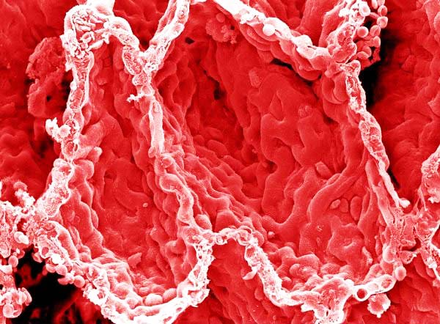
healthcare, a thread to societies soon
Major challenges due to:
$
economic crisis
population ageing
chronic conditions
today over 40% of the Europeans above the age of 15 live with a chronic condition
by 2050 more than 50% of the Europeans will be in retirement

Slide 5
Additional burden is progressively placed on our health care systems
fewer, longer lasting and more costly interactions with patients
increasing demands for on-going monitoring and treatment adjustments
a broadening of the care procedures needed per patient case, with more high risk gaps in care handovers
and many more…
Thus..
it is essential to come up with new solutions
at lower, sustainable costs
towards “holistic health”
placing self-care and preventive medicine on a continuum with health care providers

Slide 6
Can we change?
Today in Greece (if not everywhere):
health systems are designed around the delivery of acute and episodic care
we are in the middle of multiple “islands” of health services for patients, health professionals or insurance services alone
due to fragmentation of systems and services, our health records are also incomplete and spread across multiple locations
it is hard to maintain, assemble and present our health records effectively and efficiently, once absolutely needed
thousands of patients in risk each year

Slide 7
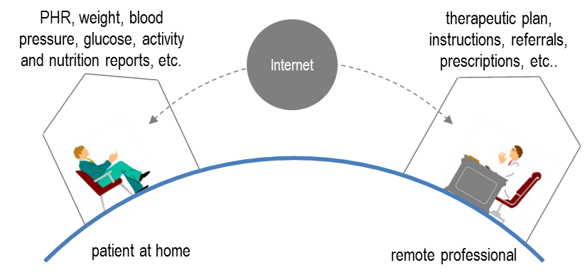
Can we change?
Home care: a viable, cost-effective supplement to traditional hospital care
ICT & new technologies: a key facilitator and catalyst
cloud computing
mobile internet
smart devices

Slide 8
Understanding health information
is dynamic
is generated by humans and/or machines
can be produced, stored, shared, or processed in multiple forms
can be used at individual or at collective level
may concern medical practice or administrative purposes
is characterized by:
large volumes of data
complexity & interrelations among data (uncertainty and subjectivity)
diverse levels of detail and interest, depending on who, when and why is using it
need for smart and meaningful visualizations (excerpts)
need for standards

Slide 9
ICT in delivering health services & care
Many ICT applications have proven their efficiency in health management and home care
electronic personal health record (PHR) systems
ePrescribing and eReferral
tele-care infrastructures
eLearning systems for supported self-management
etc.
We believe that proper integration of such services shall unblock:
early diagnosis
the flow and quality of health service provision (especially for those with mobility limitations)
the education of citizens (better health awareness)
the reduction of physical visits
the reduction of medical errors

Slide 10
Promising technology shifts
Mobile internet & smart devices, is on thing
Then, cloud computing may…
confront existing shortcomings of smartphones & tablets (data scalability, rapid visualization, and complex analysis services)
may offer a unique sensor data storage*, visualization and remote management tools
(*) storing sensor recordings (from a variety of sensors and applications) on the cloud is an idea in its infancy, though very promising

Slide 11
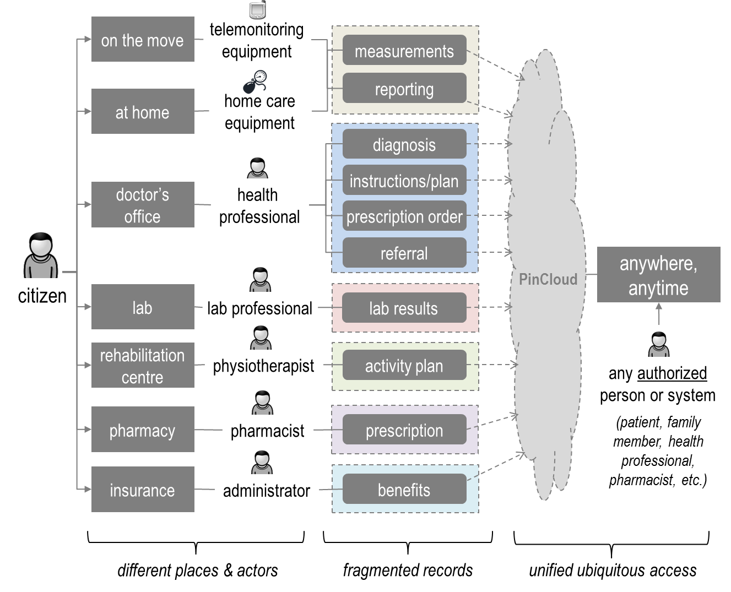
cross4all: a citizen-oriented solution
ubiquitous access
for patients and associated health professionals
to advanced storage, visualization & processing capabilities
via a robust, easily deployable, secure and highly flexible infrastructure
Cross4all

Slide 12
making the difference
1
2
Information held is not restricted:
to disease related data or
to data steaming solely from health structures to which the user is connected
May well include information beyond the medical data (about lifestyle, living conditions, etc.)
Altogether, form a more holistic representation of the health life-cycle (covering all kinds of physical, psychological, and social aspects)
Health records in cross4all are fully owned and controlled by the user (patient) himself
The user alone can decide who, when and for how long, will be granted access to what and in which form or level of detail
Information can be manually entered or automatically imported from a series of connected, authorized by the user, health providers*
(*) It is not meant to replace, under any circumstances, the official records of other source providers

Slide 13
types of information & data held
user data
general data &
characteristics
health profile
(automatically extracted and/or from user input)
data from health professionals
data from the user (automated of user entry)
general data (name, surname, national insurance number, email, etc.)
conditions / allergies / disabilities
measurements & inspection results
measurements (e.g., vital signs, weight, etc.)
characteristic
(sex, age, blood type, etc.)
current plan
lab & imaging results
symptoms reports
(e.g., dizziness)
family history
medical history
(surgeries, therapies, immunizations, etc.)
intervention reports & data
(e.g., surgical)
actions reports (e.g., taking pill)
user profile
(user ID, password, preferences, etc.)
life style
(diet, sleep, exercise, etc.)
diagnosis
routine reports (sleep, diet, exercise, etc.)
instructions / plan
risk factors
prescriptions
referrals

Slide 14
Main user types supported
Proxies
individuals, being relatives and/or health professionals who, upon the Owner’s request and authorization, receive various levels of access to his/her records
Service providers
third party systems that interface with Cross4all to automatically post data and information that themselves collect and maintain about the Owner in question
The “patients”
but, as they may also be healthy, and as they shall always maintain full control over their records, we prefer to use the notion of
Owners
without this type, no other types of users can exist in cross4all
System administrators
responsible for user management, system maintenance, etc.
Researchers
who wish to receive access to anonymous population data and support tools to design and perform specialized research studies

Slide 15
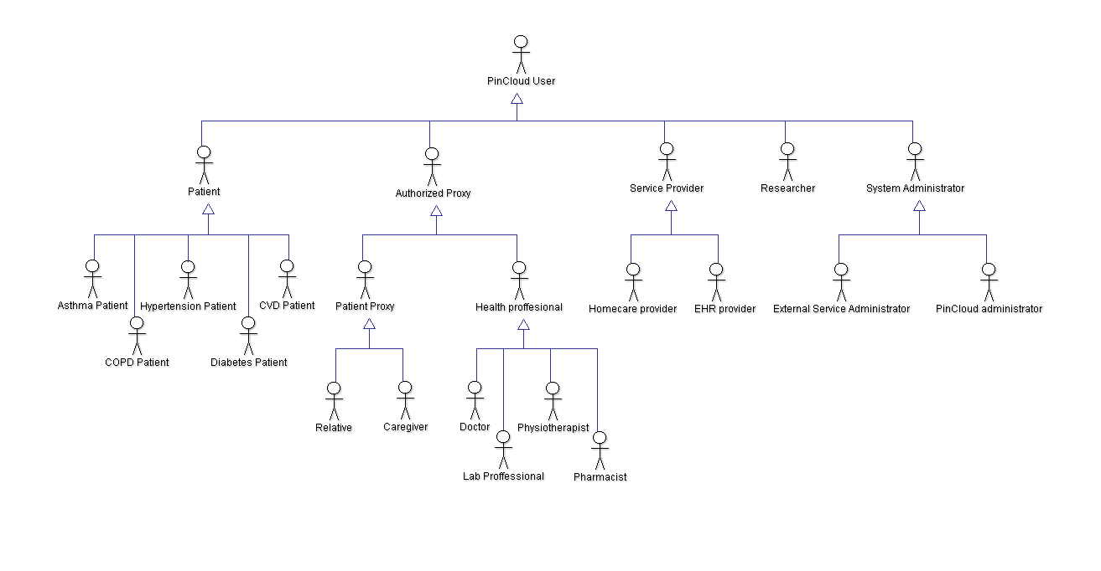
Main user types supported

Slide 16
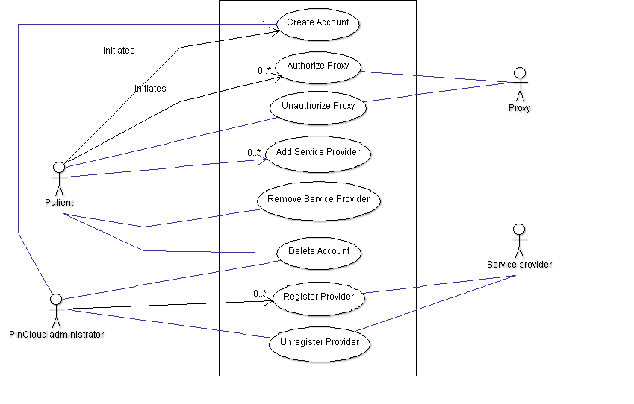
…it’s all up to the Owner

Slide 17
Main use cases
Creation and lifelong maintenance of a unified personal health & medical record
support Owners in opening and keeping updated a private area on the cloud for storing, viewing and self-assessing their health information and medical history
access/control rights can be granted to others (Proxies) upon the owner’s will
Close monitoring and home care by distant experts
pairing with market sensors to offer non-intrusive every day monitoring & storing
granting access professionals for delivering telemonitoring and telecare
specialized training of clinical staff by a custom e-learning tool
Interaction with primary care and key electronic services
instant access to the Owners records as support of decision-making
prescription tool (electronically delivered to the distributor)
composition of electronic referrals
submission on the Owner’s area useful information and instructions
Interaction with secondary care, incl. imaging services and hospital care
connectivity with the systems of affiliated hospitals and secondary care providers, in order for health data generated there to be fed automatically and at real-time to the Owner’s cross4all record
Notes:
A great deal of health data is generated when people are in the hands of secondary care. Until today, such information (lab results, x-rays, MRIs, surgery reports, diagnoses, etc.) is mostly handed over in printed and easy to lose and damage forms.

Slide 19
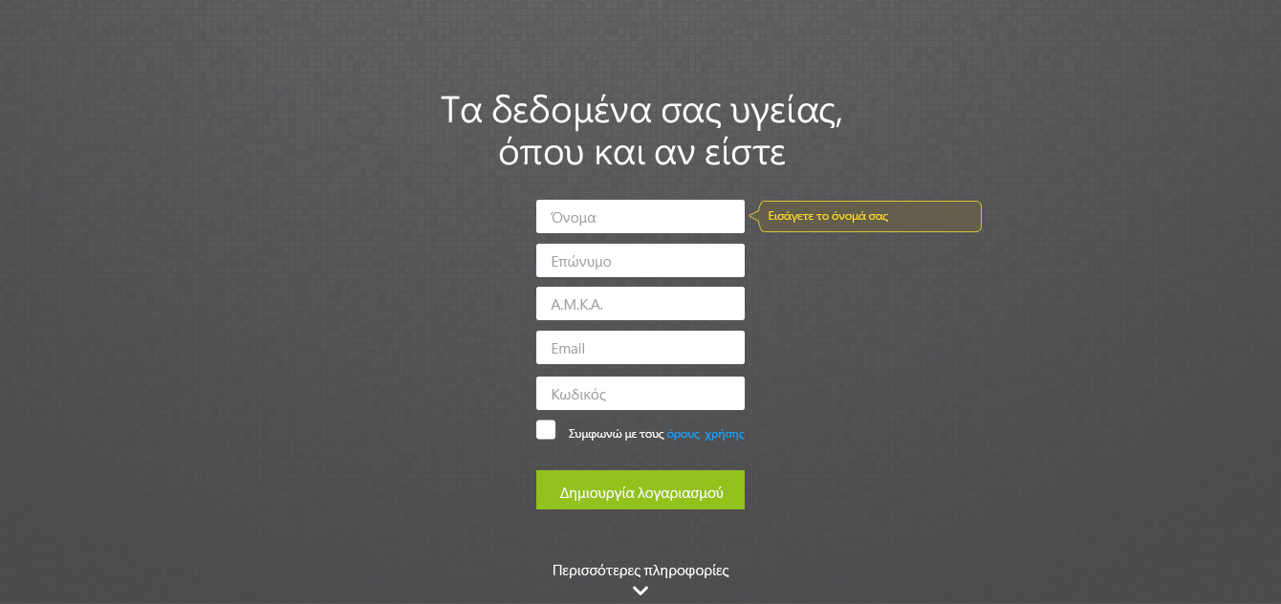

Slide 21
Cross4all

Slide 22
Cross4all: Can it addresses typical limitations and issues with PHR systems?
Insufficient accuracy of data & information
Relatively high accuracy of stored data as data will mainly be retrieved automatically:
official health records of third parties
online prescription and referral systems (cross-checked with the records of national providers)
connected medical devices and sensors
Furtheremore, Cross4all encourages and enables Owners to manage their records in co-operation and under the supervision of health professionals (as Proxies)
Weak integration with third party services and interoperability issues
Strong integration with third party services (e.g., other PHR and EHR systems, telecare platforms, etc.), including systems from other countries, through conformance to standards (e.g., epSOS patient record and e-prescription)
Health data privacy and security concerns
Cross4all will seriously invest in a strong security strategy for data privacy, confidentiality, integrity, authentication, traceability, and non-repudiation, responsibility, transparency and availability

Slide 23
Conclusions: Cross4all aims…
at enabling the…
fusion of health data
coming from multiple providers
from anywhere
at any time
in a user-friendly manner
at enabling…
unprecedented end-to-end personalized
health & disease management

Slide 24
Issues to further elaborate upon
User needs & Use cases (functionality)
Design specs (accessibility)
System requirements (architecture and specs)
Resources (server vs. cloud storage)
Devices and Equipment at the reference centers (3 centers)
Scenarios of use vs. Test scenarios per pilot site (2 pilots)
General Data Protection Regulation (GDPR)

Slide 25
Βασικό σενάριο: Δημιουργία προφίλ / ιστορικού
Εμπλεκόμενοι χρήστες
Ηλικιωμένος με υπέρταση (Βασικός Ιδιοκτήτης)
Συγγενής (κόρη) του ηλικιωμένου (Συμπαραστάτης)
Εμπλεκόμενοι χρήστες
Ηλικιωμένος με υπέρταση (Βασικός Ιδιοκτήτης)
Συγγενής (κόρη) του ηλικιωμένου (Συμπαραστάτης)

Slide 26
Βασικό σενάριο: Δημιουργία προφίλ / ιστορικού
Το σενάριο αυτό παρουσιάζεται ως βασικό διότι στην ουσία οι λειτουργίες και τα βήματα που συμπεριλαμβάνονται σε αυτό είναι απαραίτητα ως προϋπόθεση και για την υλοποίηση οποιουδήποτε από τα υπόλοιπα σενάρια που παρουσιάζονται στη συνέχεια.
Η κα Γεωργία Νικολαΐδου, ετών 64, κάτοικος Θεσσαλονίκης με ΑΜΚΑ 17105199999 και ομάδα αίματος ΑΒ+, είναι σακχαροδιαβητική από 15ετίας και έχει υπέρταση.
H κα Γεωργία Νικολαΐδου, αφού έμαθε για την ύπαρξη του νέου ηλεκτρονικού συστήματος Cross4all, αποφασίζει στις 10/05/2015 να προχωρήσει σε εγγραφή και να κάνει χρήση των υπηρεσιών που προσφέρει.
Η κα Νικολαΐδου πέραν από τη δημιουργία ενός ηλεκτρονικού προσωπικού φακέλου υγείας για την τυπική παρακολούθηση της υγείας της, έχει ενημερωθεί από μία φίλη της ότι μπορεί να χρησιμοποιεί την ηλεκτρονική εφαρμογή με τη βοήθεια ενός δικού της ανθρώπου που να έχει περισσότερη εξοικείωση από ότι η ίδια με τους υπολογιστές και έτσι θέλει να εγγράψει και την κόρη της Σωτηρία Γεωργιάδου και να της αναθέσει την καταχώρηση του ιστορικού της.
συνέχεια

Slide 27
Βασικό σενάριο: Δημιουργία προφίλ / ιστορικού
Η κα Νικολαΐδου θέλει να μπορεί να χειρίζεται ικανοποιητικά το σύστημα καθημερινά από τον υπολογιστή στο σπίτι της (μεταγευματικές μετρήσεις σακχάρου, μετρήσεις πίεσης και λεπτομέρειες για την άσκησή της –π.χ. περπάτημα για 35 λεπτά- ημερησίως και τέλος εβδομαδιαία μέτρηση βάρους) και για αρχή να μπορεί η κόρη της να καταχωρήσει τα όσα διαθέτει από το ιστορικό της μέχρι στιγμής (σε χειρόγραφα αντίγραφα) και στη συνέχεια να μπορεί η κόρη της να βλέπει και να ελέγχει τις πληροφορίες που θα καταχωρεί καθημερινά.
Επίσης, μελλοντικά θέλει να μπορεί να μοιράζεται με ασφάλεια τις πληροφορίες που καταχωρεί (μέρος των πληροφοριών αυτών), με τους γιατρούς της, καθώς και να μπορούν κάποιοι από αυτούς να έχουν πρόσβαση στην εισαγωγή νέων δεδομένων υγείας (βλ. επόμενα σενάρια).
Η κα Γεωργιάδου, μετά από μερικές εβδομάδες αποφασίζει να ανοίξει και δικό της λογαριασμό (ως βασικός ιδιοκτήτης), και πλέον στο Cross4all διαχειρίζεται εκτός από της μητέρας της και τον δικό της φάκελο υγείας.
συνέχεια

Slide 28
Βασικό σενάριο: Δημιουργία προφίλ / ιστορικού
Πάσχει από αρτηριακή υπέρταση διαγνωσθείσα πριν από 7 χρόνια (αρτ. πίεση 140/90 αφότου πάρει τα φάρμακά της).
Είναι υπέρβαρη (ύψος: 1,62μ, βάρος στις 10-11-2014, 85kg).
Λαμβάνει το αντιδιαβητικό φάρμακο Solosa εδώ και 10 χρόνια από το στόμα, 1 ταμπλέτα ημερησίως των 4mg μετά το φαγητό. Τελευταία μέτρηση γλυκόζης πλάσματος 250 mg/dL (μια ώρα πριν την εγγραφή της). Επίσης κάνει υποδόριες ενέσεις ινσουλίνης (Protaphane Penfill) εδώ και αρκετά χρόνια (23/3/2008) πρωί-βράδυ 20 μονάδες (U) κάθε φορά πριν από τα αντίστοιχα γεύματα.
Για ρύθμιση της υψηλής της πίεσης λαμβάνει το αντιϋπερτασικό φάρμακο Dosturel των 75 mg, μια ταμπλέτα κάθε πρωί από τότε που διαγνώστηκε με υπέρταση.
Μέχρι στιγμής, έχει κάνει μια εγχείρηση σκωληκοειδίτιδας όταν ήταν 17 χρονών καθώς και χολοκυστεκτομή πριν 15 χρόνια (20/8/2000) στο νοσοκομείο ΑΧΕΠΑ.
Έχει σχετικά καλή για την ηλικία της φυσική κατάσταση αφότου μπορεί και ασκείται καθημερινώς κάνοντας μισή ώρα περπάτημα στην παραλιακή (περίπου 2km).
Επίσης ότι έχει κάνει για φέτος το αντιγριπικό εμβόλιο πριν 15 μέρες και είχε εμφανίσει μία αλλεργία μετά από τσίμπημα μέλισσας τον περασμένο Αύγουστο.
Έχει στίγμα μεσογειακής αναιμίας από τη μητέρα της.
Τέλος διαθέτει ένα πρόσφατο ηλεκτροκαρδιογράφημα (σκαναρισμένο αρχείο: Kardiografima.gif, με διάγνωση «Άσφυγμη Ηλεκτρική Δραστηριότητα (ΑΗΔ)») που της είχε κάνει ο καρδιολόγος της (Δημητριάδης Γ. Ιωάννης, Ειδικός Καρδιολόγος), πριν από ένα μήνα (12/4/2015, ώρα 10:45π.μ.) καθώς και μια ακτινογραφία θώρακος (αρχείο: chest_x-ray.jpg, Isomedica, ιδιωτικό διαγνωστικό κέντρο) με διάγνωση: «πύκνωση, ατελεκτασία, ανύψωση ημιδιαφράγματος».
συνέχεια

Slide 29
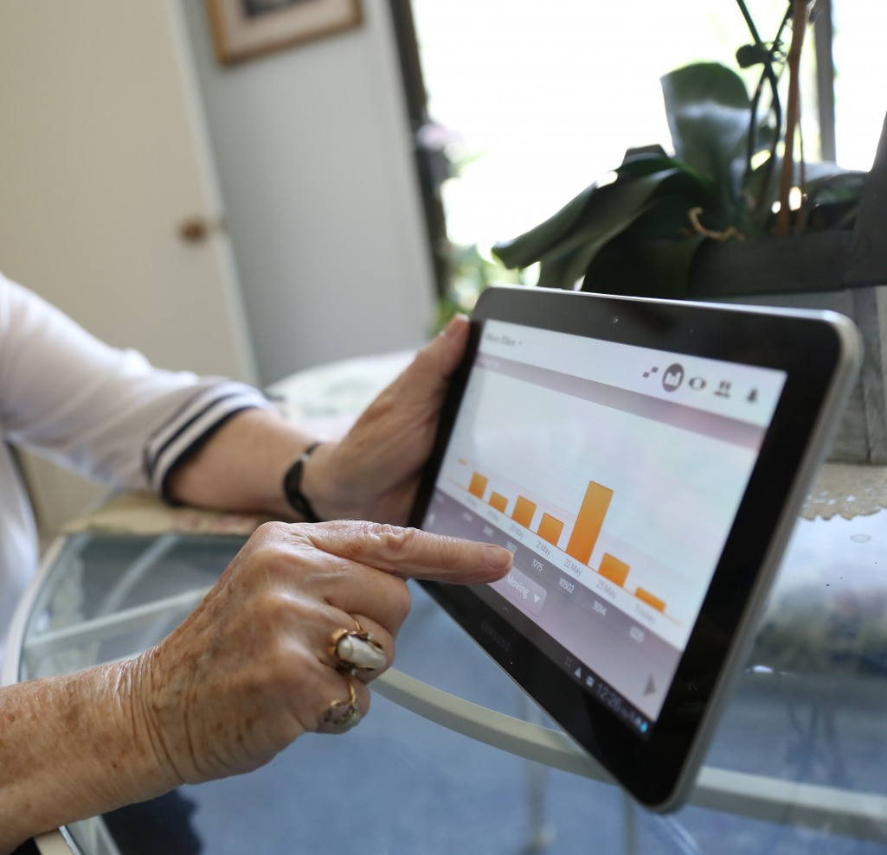
Βασικό σενάριο: Δημιουργία προφίλ / ιστορικού
Περιπτώσεις χρήσης (Use cases)
Εφαρμογή του Χρήστη (δηλ. του βασικού Ιδιοκτήτη του Λογαριασμού)
Εγγραφή - Ίδρυση λογαριασμού
Δημιουργία και επεξεργασία φακέλου υγείας (προφίλ – ιστορικό)
Προβολή φακέλου υγείας
Καθορισμός «Συμπαραστάτη» (Εντολοδόχου)
Εφαρμογή του Συμπαραστάτη (δηλ., του χρήστη στον οποίον έχουν δοθεί δικαιώματα αντ’ αυτού χρήσης)
Επεξεργασία προφίλ – ιστορικού
Προβολή φακέλου υγείας
Σε PC, laptop ή tablet

Slide 30
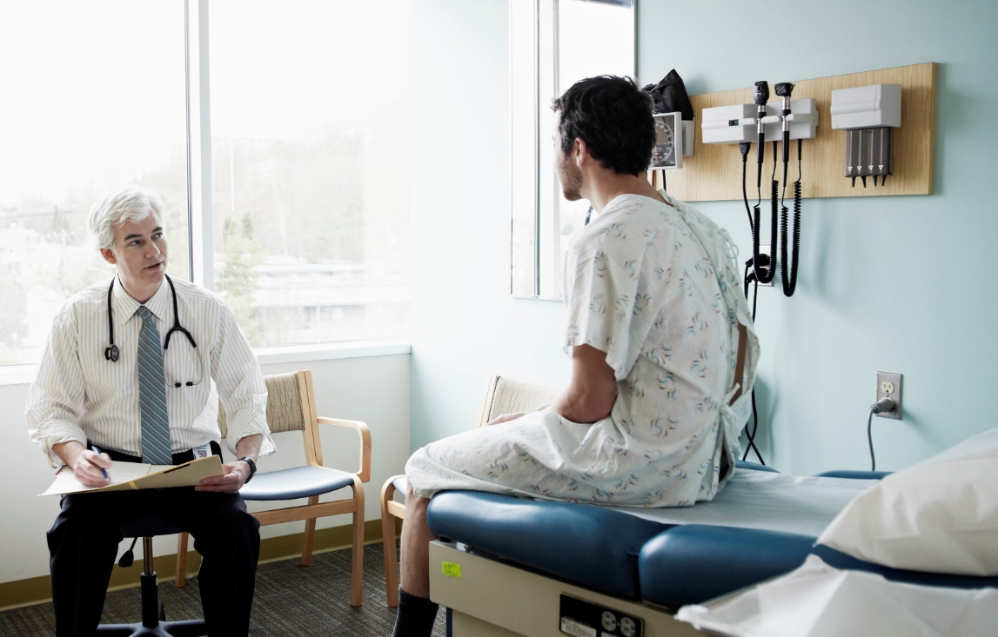
Σενάριο Α: Διασύνδεση με συμβεβλημένο γιατρό
Εμπλεκόμενοι χρήστες
Ηλικιωμένος με υπέρταση (Βασικός Ιδιοκτήτης)
Μεσήλικας με αλλεργικό επεισόδιο (Βασικός Ιδιοκτήτης)
Ιατρός – Παθολόγος (Εξουσιοδοτημένος ιατρός)
Μικροβιολογικό εργαστήριο (Συμβεβλημένο εργαστήριο)

Slide 31
Σενάριο Α: Διασύνδεση με συμβεβλημένο γιατρό
Το σενάριο αυτό εστιάζει στη χρήση του Cross4all από ιδιώτες ιατρούς που είναι εγγεγραμμένοι στο δίκτυο ώστε να έχουν πρόσβαση στον ιατρικό φάκελο και τα δεδομένα υγείας των πελατών τους. Φυσικά, όλοι οι ασθενείς θα πρέπει να είναι ήδη χρήστες (ιδιοκτήτες λογαριασμού) και να τους έχουν παραχωρήσει το απαραίτητο σχετικό δικαίωμα πρόσβασης.
Ο Δρ. Παντελίδης Μανώλης είναι Παθολόγος που διατηρεί εδώ και 11 χρόνια ιδιωτικό ιατρείο στη Θεσσαλονίκη και είναι συμβεβλημένος με τον ΕΟΠΥΥ.
Ο Δρ. Παντελίδης, εδώ και χρόνια, χρησιμοποιεί ένα ιδιωτικό μηχανογραφημένο σύστημα, το οποίο περιλαμβάνει όλο το ιατρικό ιστορικό των πελατών του, τις αγωγές τους, εργαστηριακά αποτελέσματα, κ.λπ.
Εντούτοις, μόλις έμαθε για το σύστημα και τις παρεχόμενες υπηρεσίες του, αποφάσισε να συμβληθεί με το δίκτυο αυτό ώστε να βελτιώσει την επικοινωνία του και την ποιότητα της παροχής των υπηρεσιών που προσφέρει στους ασθενείς του που είναι και χρήστες του Cross4all.
συνέχεια

Slide 32
Σενάριο Α: Διασύνδεση με συμβεβλημένο γιατρό
Για τους πελάτες του που είναι και χρήστες του Cross4all, προσφέρει δυνατότητα:
ενημέρωσης του ιατρικού φακέλου, μετά από κάθε επίσκεψη (καταχώρηση των αποτελεσμάτων της επίσκεψης, κλπ.),
«άτυπης» παρακολούθησης εξ αποστάσεως μέσω περιοδικής λήψης και ανάλυσης ιατρικών δεδομένων του ασθενούς
«τηλεφωνικού» ραντεβού μέσω τηλεδιάσκεψης και τον εξ αποστάσεως έλεγχο των πρόσφατων καταγραφών υγείας του ασθενούς
έκδοσης και καταχώρησης στο Cross4all νέων παραπεμπτικών και συνταγογραφήσεων,
αποστολής ενημερώσεων και συμβουλών, κλπ.
συνέχεια

Slide 33
Σενάριο Α: Διασύνδεση με συμβεβλημένο γιατρό
Στις 14/06/2015, έρχεται προγραμματισμένα στο ιατρείο του γιατρού για τον καθιερωμένο έλεγχο της υγείας της η κα Γεωργία Νικολαΐδου (βλ. Βασικό σενάριο). Στο πλαίσιο της επίσκεψης αυτής η ασθενής δήλωσε πως νιώθει από το πρωί σαν να έχει πυρετό.
Ο γιατρός έκανε τις εξής μετρήσεις: Respiratory rate: 15 ανά λεπτό, 85 σφυγμούς ανά λεπτό, αρτηριακή πίεση 140/90, Oxygen saturation : 95%, θερμοκρασία 38,2.
Επιπλέον, με μια πρόχειρη εξέταση διαπιστώνεται ότι η κα Νικολαΐδου ίσως παρουσιάζει κάποια πρωταρχικά σημάδια Parkinson.
Ο γιατρός διέγνωσε επιβεβαιωμένη «βακτηριακή λοίμωξη» για την οποία «έγραψε» στην κα Νικολαΐδου αντιβίωση, καθώς και υποψία Parkinson (ανεπιβεβαίωτη διάγνωση καθότι χρειάζεται εξέταση νευρολόγου) για την οποία εξέδωσε παραπεμπτικό μαγνητικής τομογραφίας εγκεφάλου και επίσκεψης σε νευρολόγο. Επίσης ζήτησε από την κα Νικολαΐδου να καταγράφει στο σύστημα τις επόμενες μέρες τρεις φορές την ημέρα τους σφυγμούς, την πίεση και τη θερμοκρασία της.
Την ίδια μέρα, στο ιατρείο του γιατρού έρχεται, εκτάκτως (χωρίς ραντεβού), ο κος Ανδρέας Σωτηρίου ετών 51.
Ο κος Σωτηρίου ξύπνησε το πρωί με έντονο κνησμό και πρήξιμο κι επισκέπτεται για πρώτη φορά τον Δρ. Παντελίδη.
Διαθέτει λογαριασμό στον Cross4all (ΑΜΚΑ 12036499999). Ο γιατρός αφού έλαβε σχετική εξουσιοδότηση από τον κο Σωτηρίου, ανέτρεξε στον ηλεκτρονικό φάκελο του ασθενούς και καταχώρησε τις εξής μετρήσεις: Respiratory rate: 18 ανά λεπτό, 65 σφυγμούς ανά λεπτό, αρτηριακή πίεση 120/80, Oxygen saturation: 96%, θερμοκρασία 37,7.
Στο βιβλιάριο υγείας υπάρχει διάγνωση αλλεργιολόγου που αναφέρει ότι έχει ήπια αλλεργία στο αγριόχορτο (ragweed) που του προκαλεί πυρετό (fever) και κνησμό (itching).
Ο Δρ. Παντελίδης αναλαμβάνει να ενημερώσει τον φάκελο του κου Σωτηρίου για την αλλεργία και έπειτα για τη διάγνωση της σημερινής επίσκεψης που είναι αλλεργική αντίδραση (allergic reaction), και του «έγραψε» διήμερη άδεια από την εργασία του.
συνέχεια

Slide 34
Σενάριο Α: Διασύνδεση με συμβεβλημένο γιατρό
Μετά από 3 μέρες, ο κος Παντελίδης, σε ένα κενό του, επισκέφθηκε τον φάκελο της κα Νικολαΐδου και έλεγξε τις μετρήσεις που της είχε ζητήσει να κάνει καθημερινώς αυτές τις μέρες.
Διαπίστωσε ότι ο πυρετός της δεν έχει πέσει ικανοποιητικά οπότε, κατόπιν και μιας σύντομης τηλεδιάσκεψης μαζί της στη διάρκεια της οποίας τις υπέβαλε ερωτήσεις σχετικά με τη διατροφή, την όρεξή της, κλπ., την παρέπεμψε να επισκεφθεί το νοσοκομείο για εξετάσεις αίματος και ούρων.
συνέχεια

Slide 35
Σενάριο Α: Διασύνδεση με συμβεβλημένο γιατρό
Περιπτώσεις χρήσης (Use cases)
Εφαρμογή του Ιδιοκτήτη
Νέα πρόσκληση εξουσιοδότησης (προς επαγγελματία υγείας)
Τηλεδιάσκεψη με ιατρό
Λήψη παραπεμπτικού
Έλεγχος Κατάστασης Ηλεκτρονικού Παραπεμπτικού
Εφαρμογή Συμβεβλημένου Επαγγελματία Υγείας - Ιατρού
Εγγραφή στο σύστημα
Αποδοχή εξουσιοδότησης παρακολούθησης ασθενούς
Αναζήτηση ασθενούς
Προβολή φακέλου ασθενούς
Επεξεργασία φακέλου ασθενούς
Τηλεδιάσκεψη με ασθενή
Αποστολή μηνύματος σε ασθενή
Αποστολή υπενθύμισης σε ασθενή
Δημιουργία και καταχώρηση ηλεκτρονικού παραπεμπτικού
Τροποποίηση ηλεκτρονικού παραπεμπτικού
Έλεγχος Κατάστασης Ηλεκτρονικού Παραπεμπτικού
Δημιουργία και καταχώρηση νέας συνταγής (ηλ-συνταγογράφηση)
Εφαρμογή Συμβεβλημένου Επαγγελματία Υγείας – Εργαστηριακού Ιατρού (π.χ., για την εκτέλεση παραπεμπτικού)
Εκτέλεση ηλεκτρονικού παραπεμπτικού
Πληρωμή ηλεκτρονικού παραπεμπτικού

Slide 36
Σενάριο Β: Διασύνδεση με συμβεβλημένο Νοσοκομείο
Εμπλεκόμενοι χρήστες
Ηλικιωμένος με υπέρταση (Βασικός Ιδιοκτήτης)
Συμβεβλημένο Νοσοκομείο
Συμβεβλημένος Ιατρός (Παθολόγος)
Συμβεβλημένο Φαρμακείο

Slide 37
Σενάριο B: Διασύνδεση με συμβεβλημένο Νοσοκομείο
Το σενάριο αυτό εστιάζει στη χρήση του cross4all από χρήστες που είναι πελάτες και σε δομές υγείας που είναι συμβεβλημένες και οι οποίες έχουν προχωρήσει σε διασύνδεση των ηλεκτρονικών τους φακέλων με την πλατφόρμα του Cross4all.
Οι ιατροί συνεργαζόμενοι με το Νοσοκομείο καταχωρούν δεδομένα και στοιχεία στα συστήματα του Νοσοκομείου και αυτομάτως ενημερώνεται αναλόγως και ο προσωπικός φάκελος των ασθενών αυτών στο Cross4all.
Σημείωση: Οι γιατροί του νοσοκομείο, κανονικά, δεν κάνουν χρήση της πλατφόρμας Cross4all.
Το Νοσοκομείο XXXX είναι μία από τις μεγαλύτερες ιδιωτικές Νοσοκομειακές Μονάδες της χώρας μας.
Στο XXXX οι ιατρικές πληροφορίες παράγονται και αποθηκεύονται σε ειδικά συστήματα που είναι διασυνδεμένα απλά σε επίπεδο λειτουργίας.
Πρόσφατα το νοσοκομείο αποφάσισε να συμβληθεί με την πλατφόρμα Cross4all και να προσφέρει σε πελάτες του που είναι και χρήστες της πλατφόρμας αυτής τη δυνατότητα της αυτόματης ενημέρωσης των προσωπικών τους φακέλων υγείας που διατηρούν οι πελάτες του νοσοκομείου στην εν λόγω πλατφόρμα αποθήκευσης και διαμοιρασμού προσωπικών δεδομένων υγείας.
συνέχεια

Slide 38
Σενάριο B: Διασύνδεση με συμβεβλημένο Νοσοκομείο
Στις 29/06/2015, επισκέπτεται τα εξωτερικά ιατρεία του Νοσοκομείου η κα Γεωργία Νικολαΐδου (βλ. Βασικό σενάριο), ανήσυχη και με ενοχλήσεις από ένα μικρό όγκο στη βουβωνική χώρα.
Εκεί της γίνεται διάγνωση βουβωνοκήλης και προγραμματίζει άμεσα περαιτέρω εξετάσεις και στη συνέχεια επέμβαση (λαπαροσκοπική).
Η κα Νικολαΐδου ενημερώνεται ότι το Νοσοκομείο είναι συμβεβλημένο με την πλατφόρμα Cross4all, οπότε υποβάλει αίτημα διασύνδεσης με το Νοσοκομείο, ώστε να ξεκινήσει άμεσα και αυτόματα να ενημερώνεται ο προσωπικός της φάκελος στο Cross4all.
Επιπλέον, κατά την διάρκεια της εξέτασης από ειδικό χειρουργό, αποφασίζει να δώσει στον εν λόγω γιατρό επιπλέον (ατομική) εξουσιοδότηση πρόσβασης στο φάκελό της, ώστε αυτός να λάβει πριν την επέμβαση πλήρη εικόνα του ιστορικού της.
Με την επιστροφή της στο σπίτι, στη Θεσσαλονίκη, επικοινωνεί με τον γιατρό της τον κ. Παντελίδη (βλ. σενάριο Α), τον ενημερώνει και του ζητάει να μπει στο φάκελό της και να ενημερωθεί λεπτομερώς.
Σημείωση: Σε αυτό το σενάριο, όλες οι εγγραφές δεδομένων στον φάκελο του ασθενούς, παράγονται από τα συστήματα του Νοσοκομείου XXXX και στη συνέχεια προωθούνται ως αντίγραφα στην πλατφόρμα Cross4all.
συνέχεια

Slide 39
Σενάριο B: Διασύνδεση με συμβεβλημένο Νοσοκομείο
Περιπτώσεις χρήσης (Use cases)
Εφαρμογή του Ιδιοκτήτη
Αίτηση διασύνδεσης με συμβεβλημένο Νοσοκομείο
Αναζήτηση στα δεδομένα (π.χ., μέσω λέξεων-κλειδιά και θεματική αναζήτηση σε κατηγορίες)
Εφαρμογή συμβεβλημένου Νοσοκομείου
Αυτόματος διαμοιρασμός δεδομένων υγείας τους ασθενούς
Εφαρμογή Συμβεβλημένου Επαγγελματία Υγείας - Ιατρού (με δικαιώματα πρόσβασης)
Αναζήτηση ασθενούς
Προβολή φακέλου ασθενούς
Εφαρμογή Συμβεβλημένου Επαγγελματία Υγείας – Φαρμακοποιού (π.χ., για την εκτέλεση ηλεκτρονικής συνταγής)
Εκτέλεση ηλεκτρονικής συνταγής
Πληρωμή ηλεκτρονικής συνταγής

Slide 40
Σενάριο Γ: Διασύνδεση με υπηρεσία τηλεϊατρικής
Εμπλεκόμενοι χρήστες
Ηλικιωμένος με υπέρταση (Βασικός Ιδιοκτήτης)
Συμβεβλημένο Υπηρεσία τηλεϊατρικής
Συμβεβλημένος Ιατρός (Παθολόγος)

Slide 41
Σενάριο Γ: Διασύνδεση με υπηρεσία τηλεϊατρικής
Το σενάριο αυτό εστιάζει στη χρήση του PHR από χρήστες που είναι πελάτες και σε δομές τηλεϊατρικής που είναι συμβεβλημένες με το Cross4all και οι οποίες έχουν προχωρήσει σε διασύνδεση των ηλεκτρονικών τους φακέλων με την πλατφόρμα του Cross4all.
Οι ιατροί συνεργαζόμενοι με την υπηρεσία εξ αποστάσεως παρακολούθησης λαμβάνουν σε συστηματική βάση στοιχεία που καταχωρούνται από διάφορες συσκευές και σένσορες που έχουν στη διάθεσή τους οι ασθενείς.
Στη συνέχεια όλες αυτές πληροφορίες αποστέλλονται αυτομάτως και στον προσωπικό φάκελο στο cross4all.
συνέχεια

Slide 42
Σενάριο Γ: Διασύνδεση με υπηρεσία τηλεϊατρικής
Ο χρήστης, ανάλογα με την πάθησή του, εφοδιάζεται με την κατάλληλη συσκευή καταγραφής βιολογικών σημάτων (ηλεκτροκαρδιογράφο, σπιρόμετρο, οξύμετρο, πιεσόμετρο, γλυκοζόμετρο, καρδιοτοκογράφο, πολυσυσκευή καταγραφής 5 βιολογικών σημάτων) και λογισμικό λήψης & διαχείρισης ιατρικού σήματος.
Οι καταγεγραμμένες μετρήσεις, μεταφέρονται μέσω bluetooth σε συσκευή ασύρματης πρόσβασης (κινητό τηλέφωνο, PDA, H/Y) και προωθούνται σε ένα κέντρο επικοινωνίας, όπου ελέγχονται από το ειδικό προσωπικό και είναι διαθέσιμες συνεχώς (24 ώρες).
Η κα Νικολαΐδου έχει τη δυνατότητα να βλέπει τα δεδομένα αυτά στην πλατφόρμα του Cross4all και να τα διαμοιράζεται με τον γιατρό της.

